Slide 1

biblioTECH
Et mer opplevelsesrikt bibliotek

Slide 2
Problemstilling
Biblioteket ønsker å gjøre seg til et mer spennende sted å være

Slide 3
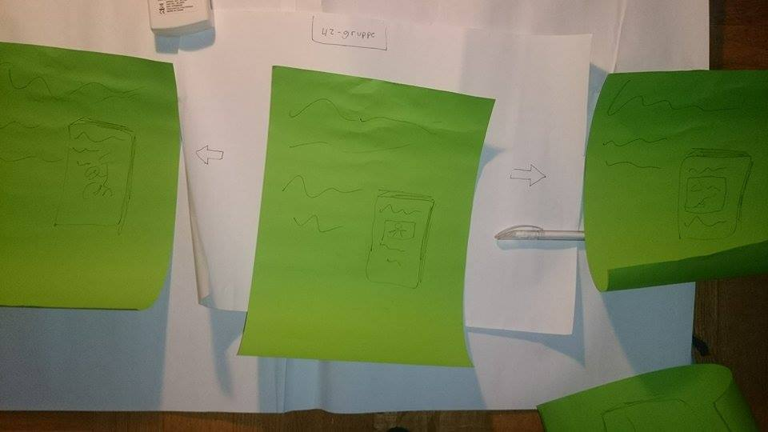
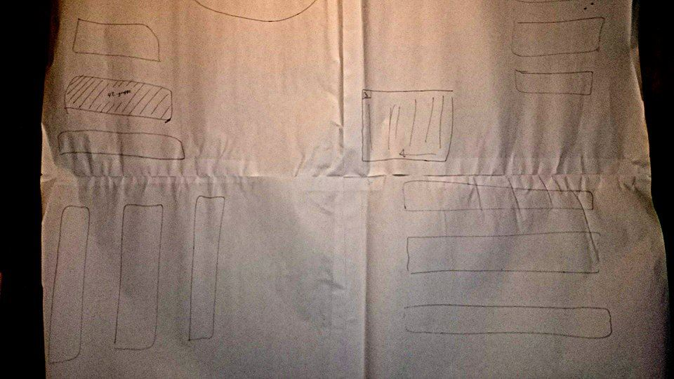
Idéen
Et produkt for å vise frem bibliotekets samlinger
En brukeropplevelse som skaper interesse rundt bibliotekets områder
Et midtpunkt i biblioteket
Notes:
Hadde flere møter om hva skulle lage, drøftet mye frem og tilbake med flere forslag. Til slutt ble vi enige om å lage noe med leap. Et midtpunkt i biblioteket: bemerkelsesverdig, merkbar, fremtredende, slående, strålende.

Slide 4
Visjon
Forandre måten du tenker på skole-biblioteket
Gi biblioteket et godt verktøy til å promotere sine samlinger
Vi ønsker å lage en brukeropplevelse som kan hjelpe biblioteket med å nå sine brukere og samtidig lage en brukeropplevelse som folk synes er kul

Slide 5
Produktet
Enkelt og intuitivt
Spennende/gøy å bruke
Enkelt å omgjøre for andre biblioteker

Slide 6
